Slide 2
Nowoczesna edukacja z wykorzystaniem technologii
eTwinning
Jolanta Gradowska

Slide 3
Czym jest eTwinning?
portal społecznościowy nauczycieli
współpraca szkół
rozwój zawodowy

Slide 4
Kto może wziąć udział?
przedszkola, szkoły podstawowe, gimnazja i szkoły ponadgimnazjalne (przedział wiekowy uczniów 3-19 lat)
nauczyciele wszystkich przedmiotów, uczniowie, dyrektorzy szkół, bibliotekarze, pedagodzy, logopedzi i inni pracownicy szkoły

Slide 5
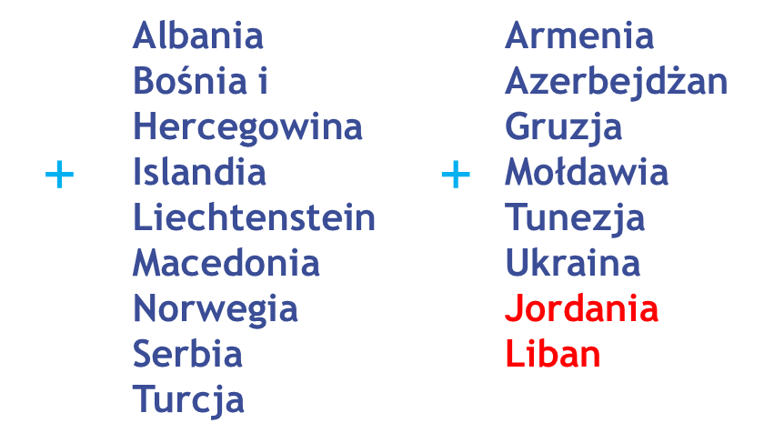
Kraje współpracy

Slide 6
Społeczność nauczycieli
Polska
Europa

Slide 7
Dlaczego eTwinning?
eTwinning jest dla wszystkich!
Nie wymaga nakładów finansowych.
Jeden nauczyciel – wiele projektów
Jedna szkoła – wielu nauczycieli – wiele projektów
Brak formalności i skomplikowanych procedur
Bezpieczna przestrzeń do współpracy
Dostosowanie zadań do możliwości każdego ucznia

Slide 8
Program eTwinning w nowej podstawie programowej

Slide 9
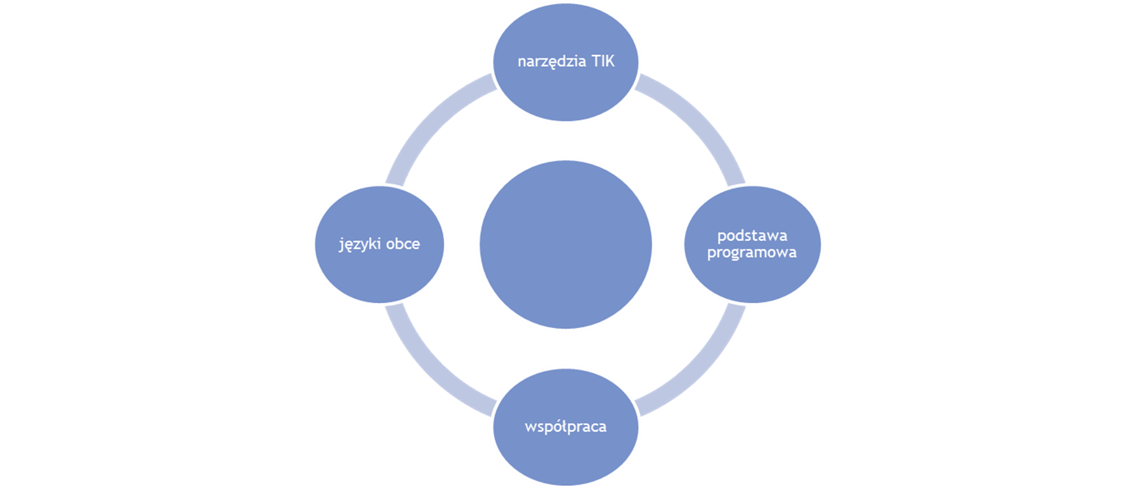
Innowacja w procesie nauczania

Slide 10
Synergia eTwinning – Erasmus+
Poszukiwanie partnera
Planowanie
Realizacja
Kontynuacja współpracy po zakończeniu projektu Erasmus+
Baza pomysłów

Slide 11
PRZED NAPISANIEM WNIOSKU Erasmus+
portal eTwinning – skarbnica pomysłów i inspiracji dotyczących projektów programu Erasmus+
eTwinning Live szansą na znalezienie wiarygodnego partnera do realizacji projektu finansowanego z Erasmusa+
TwinSpace jako miejsce do spotkań i dyskusji o planach i oczekiwaniach
materiały TwinSpace – wspólny bank niezbędnych informacji
Forum TwinSpace – bezpieczna przestrzeń do wspólnej dyskusji na temat projektu programu Erasmus+
wydarzenie na żywo (TwinSpace) – bezpośredni kontakt z partnerem przed rozpoczęciem projektu
TwinSpace jako miejsce do podejmowania decyzji o finalnym kształcie projektu w programie Erasmus+
eTwinning w projekcie = pozytywny wpływ na ocenę wniosku

Slide 12
W TRAKCIE REALIZACJI PROJEKTU ERASMUSA+
jeden projekt = dwa programy
bezpieczna platforma TwinSpace – dokumentacja, monitoring, komunikacja, upowszechnianie i promocja projektu Erasmusa+
bezpłatny, wewnętrzny system wideokonferencji dla partnerów projektu programu Erasmus+
bezpłatne szkolenia online w zasięgu ręki – dodatkowe doskonalenie zawodowe
wdrożenie najnowszych, darmowych narzędzi TIK w realizację projektu Erasmusa+
aktywne zaangażowanie uczniów w pracę w projekcie
elastyczny harmonogram działań w ramach projektu eTwinning
TwinMail – bezpieczna skrzynka pocztowa dla wszystkich

Slide 13
PO ZAKOŃCZENIU PROJEKTU Programu ERASMUS+
Ogólnopolski konkurs Nasz projekt eTwinning – synergia eTwinning – Erasmus+
TwinSpace – ułatwiona ewaluacja projektu Erasmusa+
strony TwinSpace – elastyczna przestrzeń do upowszechniania rezultatów projektu

Slide 14
Elastyczność
Elastyczność
projektów
eTwinning
Czas trwania
Tematyka
Liczba partnerów
Działania

Slide 15
Korzyści
Rozwój
kompetencji kluczowych
– realizacja Podstawy programowej
Szkoła
bogata oferta edukacyjna
większe zainteresowanie placówką – łatwiejszy nabór
lepiej wykwalifikowana kadra
promocja placówki
Uczniowie
motywacja do nauki
zaangażowanie i entuzjazm
praca w grupie
wszechstronny rozwój
Nauczyciele
wymiana doświadczeń i materiałów pedagogicznych
rozwój zawodowy i awans zawodowy
wzbogacenie metod pracy

Slide 16
Wsparcie
polski portal www.etwinning.pl
profile w mediach społecznościowych (np. Facebook: eTwinning Polska)
Helpdesk
publikacje
europejski portal www.etwinning.net
koordynatorzy eTwinning – pracownicy kuratoriów oświaty
ambasadorzy eTwinning
trenerzy kursów online
regionalni trenerzy warsztatów komputerowych (stacjonarnych) https://etwinning.pl/kategoria/przedstawiciele/trenerzy-wk/

Slide 17
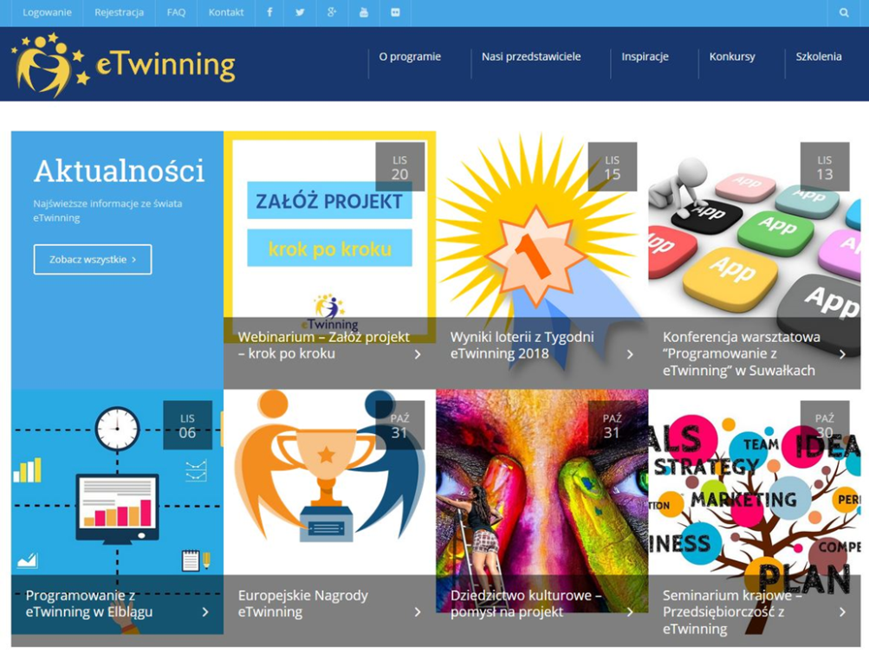
www.etwinning.pl

Slide 18
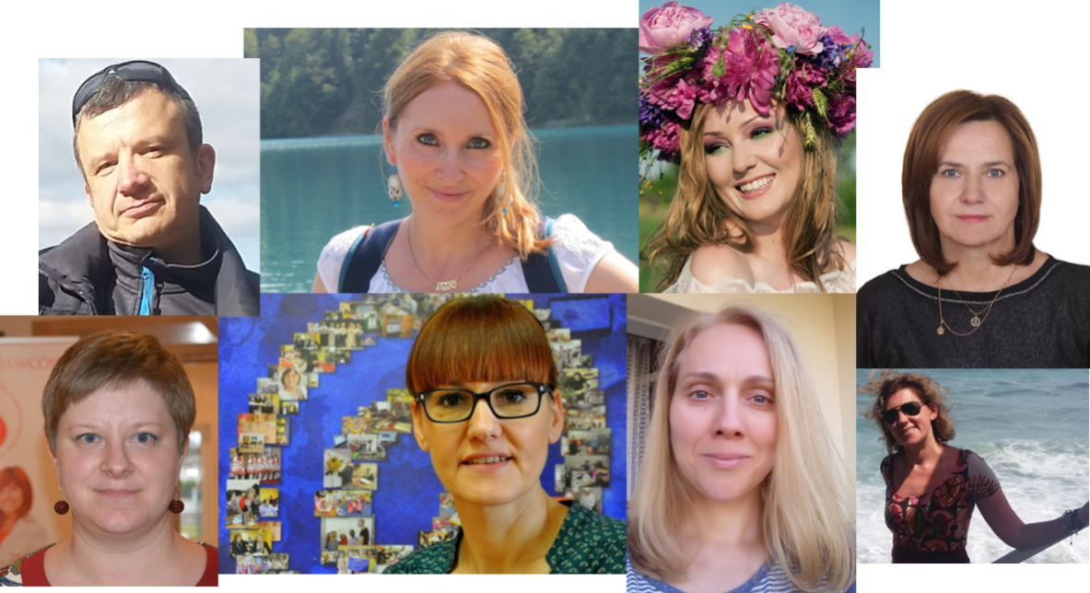
Przedstawiciele

Slide 19
Bezpłatna oferta doskonalenia zawodowego
warsztaty doskonalenia zawodowego
międzynarodowe seminaria kontaktowe
webinaria/wydarzenia i warsztaty online (Learning Events) na platformie eTwinning Live
grupy dyskusyjne
seminaria krajowe
konferencje warsztatowe
warsztaty i szkolenia regionalne
kursy internetowe
szkolenia stacjonarne w siedzibie FRSE

Slide 20
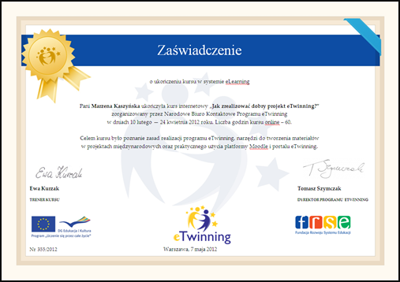
Kursy internetowe
dopasowanie miejsca i czasu nauki do swoich potrzeb
platforma edukacyjna Moodle
wsparcie doświadczonego trenera
wymiana doświadczeń z innymi nauczycielami
imienny certyfikat

Slide 21
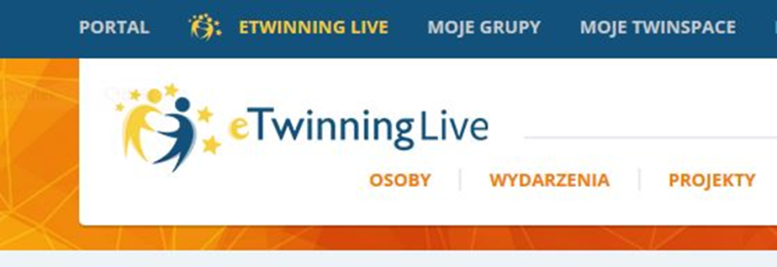
PORTAL NAUCZYCIELI – eTwinning Live
możliwość znalezienia partnera – fora partnerskie
kontakt z nauczycielami z innych krajów – grupy dyskusyjne, wewnętrzna skrzynka pocztowa
warsztaty online – wydarzenia na żywo/webinaria
zakładanie i zarządzanie projektami
ubieganie się o Odznakę

Slide 22
CYKL PROJEKTU ETWINNING
Rejestracja
eTwinning Live
Pomysł na projekt
Poszukiwanie partnerstwa
Ewaluacja
i zakończenie projektu
Realizacja działań
Ustalenia z partnerem
Plan projektu
Rejestracja projektu
Uczniowie
Nauczyciele

Slide 23
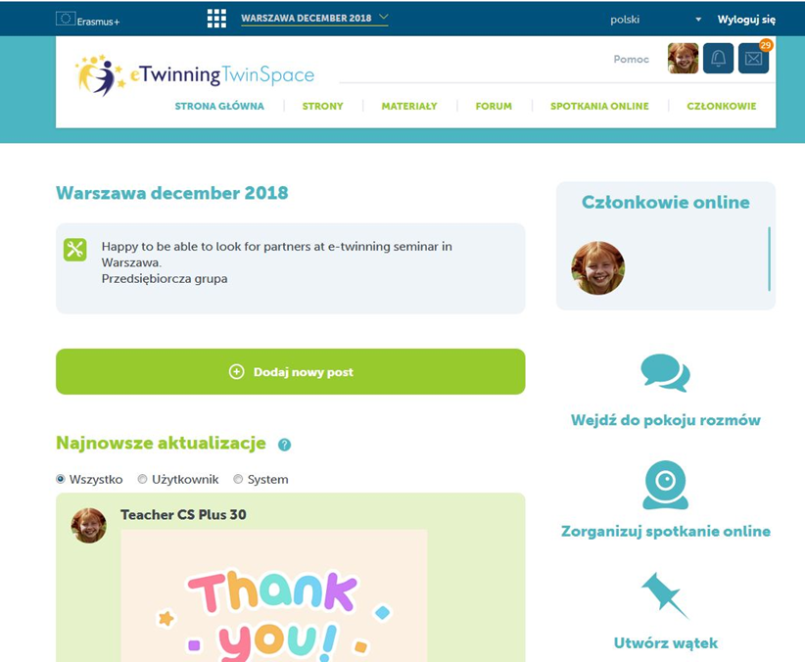
PLATOFRMA POD PROJEKT – TwinSpace
bezpieczna i swobodna komunikacja z partnerem
współpraca uczniów
magazynowanie i opracowywanie materiałów
łatwy dostęp do zgromadzonych zasobów
upowszechnianie rezultatów

Slide 24
Nagrody eTwinning
Krajowa Odznaka Jakości
Europejska Odznaka Jakości
Konkurs Nasz projekt eTwinning 2019
Europejskie nagrody eTwinning
Szkoła eTwinning

Slide 25
BEZPŁATNE Warsztaty eTwinning w Twojej szkole
bezpłatne warsztaty organizowane przez regionalnych trenerów eTwinning w Twojej placówce
tematyka: „Dołącz do eTwinning”
„Załóż projekt eTwinning”
„Narzędzia informatyczne eTwinning”
możliwość całościowego wprowadzenia szkoły w program eTwinning
kontakt: https://etwinning.pl/zapros-trenera-do-swojej-szkoly/

Slide 26
Let’s…
…make…
…LIVE!

Slide 27
Krajowe biuro eTwinning
Fundacja Rozwoju Systemu Edukacji
Aleje Jerozolimskie 142A
02-305 Warszawa
tel.: +48 22 46 31 000
www.etwinning.pl
etwinning@frse.org.pl
Skype: etwinning_polska
www.facebook.com/eTwinningPolska
Twitter: @eTwinningPolska
Jolanta Gradowska
jolanta.gradowska@frse.org.pl
tel.: +48 22 46 31 226

Slide 28
Dziękuję za uwagę!
Zapraszamy do odwiedzenia stoisk informacyjnych
i punktów eksperckich!
www.etwinning.pl

